Slide 1
SWARM Project Overview
Prof. dr Igor Peško
Univerzitet u Novom Sadu, Fakultet tehničkih nauka
Worshop
Predstavljanje projekta i edukacionih materijala
30.01.2020.
This project has been funded with support from the European Commission. This publication reflects the views only of the author, and the Commission cannot be held responsible for any use which may be made of the information contained therein.

Slide 2
Jačanje master studijskih programa u upravlјanju vodnim resursima na visokoškolskim institucijama Zapadnog Balkana
Strengthening of master curricula in water resources management
for the Western Balkans HEIs and stakeholders
www.swarm.ni.ac.rs

Slide 3
Partneri
University of Niš
University of Natural Resources and Life Sciences, Vienna
Norwegian University of Life Sciences
Aristotle University of Thessaloniki
University of Architecture, Civil Engineering and Geodesy
Faculty of Civil Engineering as part of the University of Rijeka
Universidade de Lisboa
University of Novi Sad
University of Sarajevo
Dzemal Bijedic University of Mostar
University of Priština settled in Kosovska Mitrovica
Technical College of Applied Sciences Urosevac with temporary seat in Leposavic
University of Montenegro
PWMC Vode Vojvodine
Strengthening of master curricula in water resources management
for the Western Balkans HEIs and stakeholders
www.swarm.ni.ac.rs

Slide 4
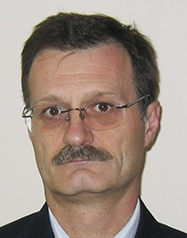
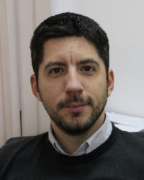
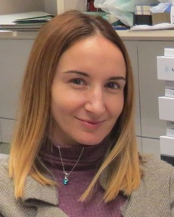
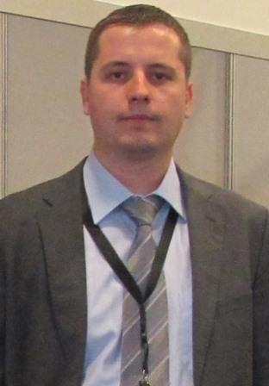
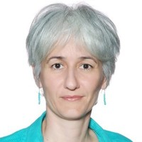
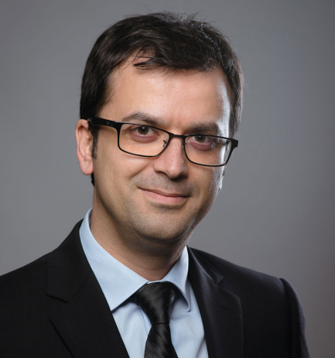
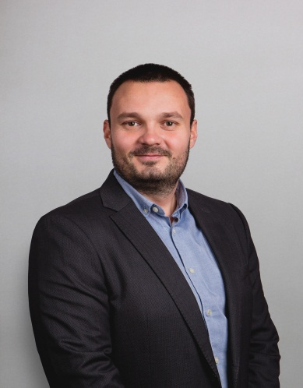
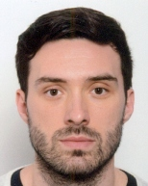
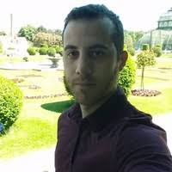
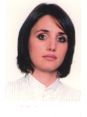
UNS FTN tim
Strengthening of master curricula in water resources management
for the Western Balkans HEIs and stakeholders
www.swarm.ni.ac.rs

Slide 5
Ciljevi projekta
Širi cilj
Edukacija stručnjaka za upravlјanje vodnim resursima na Zapadnom Balkanu (ZB) u skladu sa nacionalnim i politikama Evropske Unije.
Specifični ciljevi
Pobolјšati nivo kompetencija i veština u visokoškolskim ustanovama kroz razvoj novih i inovativnih master programa u oblasti upravlјanja vodnim resursima (UVR) u skladu sa Bolonjskim zahtevima i sa nacionalnim standardima za akreditaciju do oktobra 2021.
Osmisliti i implementirati sedam novih, najsavremenijih laboratorija na partnerskim visikoškolskim ustanovama sa Zapadnog Balkana, u saradnji sa partnerima na projektu iz EU do novembra 2019.
Razviti i implementirati LLL kurseve za sektor voda u skladu sa Okvirnom direktivom EU o vodama do januara 2021. godine
Strengthening of master curricula in water resources management
for the Western Balkans HEIs and stakeholders
www.swarm.ni.ac.rs

Slide 6
Radni paketi
RP1 Analiza upravljanja vodnim resursima u regionu Zapadnog Balkana
Tip: Priprema
Vodeća organizacija: University of Natural Resources and Life Sciences, Vienna, Beč
Datum početka: 15-11-2018
Datum završetka: 14-06-2019
RP2 Razvoj kurikuluma zasnovanih na kompetencijama u skladu sa trendovima u EU
Tip: Razvoj
Vodeća organizacija: Aristotelov univerzitet u Solunu
Datum početka:15-11-2018
Datum završetka:14-09-2020
RP3 Razvoj obuka za profesionalce u sektoru voda
Tip: Razvoj
Vodeća organizacija: Univerzitet u Prištini sa sedištem u Kosovskoj Mitrovici
Datum početka: 15-12-2018
Datum završetka: 14-03-2020
Strengthening of master curricula in water resources management
for the Western Balkans HEIs and stakeholders
www.swarm.ni.ac.rs

Slide 7
Radni paketi
RP4 Implementacija razvijenih master programa i obuka
Tip: Razvoj
Vodeća organizacija: Norveški univerzitet prirodnih nauka
Datum početka: 15-10-2020
Datum završetk: 14-11-2021
RP5 Osiguranje kvaliteta i monitoring
Tip: Plan kvaliteta
Vodeća organizacija: Univerzitet u Lisabonu
Datum početka: 15-12-2018
Datum završetkate: 14-11-2021
RP6 Diseminacija i eksploatacija
Tip: Diseminacija i eksploatacija
Vodeća organizacija: Univerzitet u Nišu
Datum početka: 15-11-2018
Datum završetka: 14-11-2021
WP7 Uprvljanje projektom
Tip: Upravljanje
Vodeća organizacija: Univerztet u Nišu
Datum početka: 15-11-2018
Datum završetka: 14-11-2021
Strengthening of master curricula in water resources management
for the Western Balkans HEIs and stakeholders
www.swarm.ni.ac.rs

Slide 8
Budžet
SWARM budžet 930.000
UNS FTN budžet 90.000
9.000 eur za UNS
Strengthening of master curricula in water resources management
for the Western Balkans HEIs and stakeholders
www.swarm.ni.ac.rs

Slide 9
Hvala na pažnji
SWARM
Strengthening of master curricula in water resources management
for the Western Balkans HEIs and stakeholders
www.swarm.ni.ac.rs

